Slide 1
第一章 机械运动

Slide 2
知识点 1
长度的测量
1．长度
(1)国际单位：米，符号为 m.
常用单位：千米(km)、分米(dm)、厘米(cm)、毫米(mm)、微
米(μm)、纳米(nm)．
单位换算：1 km＝1 000 m,1 dm＝0.1 m,1 cm＝0.01 m，1 mm
(2)测量工具：刻度尺．

Slide 3
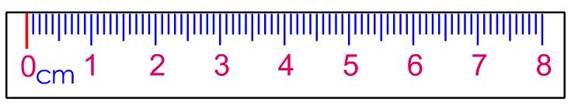
2．刻度尺的正确使用
使用前观察：
零刻度线是否磨损、量程、分度值.
零刻度线
量程
使用前观察
分度值
1.它的量程是 ；
2.它的分度值是 ;
3.它的零刻度线在哪里？是否磨损？
8cm
思考：刻度线磨损的刻度尺能否使用？
1mm
可以使用，从某一整数刻度量起
左边、没有磨损

Slide 4
数字
记：
测量结果由准确值、估读值和单位组成
2.32cm
2.33cm
0cm 1 2 3 4 5

Slide 5
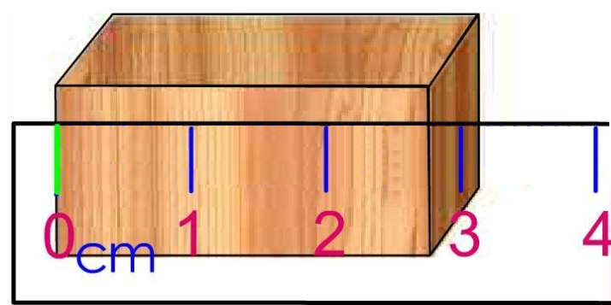
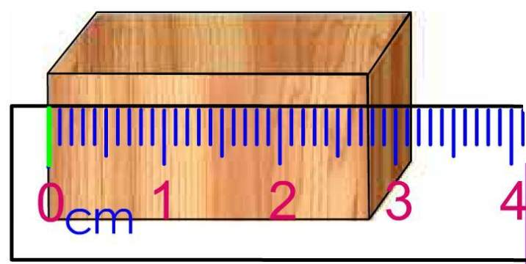
练习读、记
分度值 ；物体长度 .
1cm
2.7cm
2cm+
0.7cm
估读值（分度值的下一位）
1.00cm
2.70cm
准确值
分度值 ；物体长度 .
1mm
2.76cm
2cm+7mm
+0.6mm

Slide 6

会读：
读数时，要估读到分度值的下一位.
２.７８cm

Slide 7
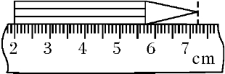
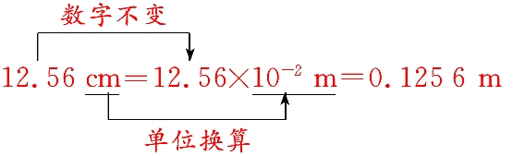
[例 1]用图 所示的刻度尺测量铅笔的长度，该刻度 尺 的 最 小 刻 度 为 ____毫 米 ， 所 测 铅 笔 的 长 度 为
[例 2]下列单位换算正确的是(
A
)
具体过程分析

Slide 8
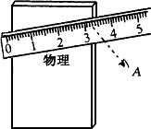
【例3】. 小平同学用刻度尺测量物理书的宽，他的测量方法如图所示，请指出测量中的四个错误之处：
a. ；
b. ；
c. ；
d. 。
刻度尺没有放正
刻度尺的零度线没有与被测物体的一端对齐
刻度尺的刻度线没有紧贴被测物体
视线没有与刻度线垂直

Slide 9
例4、小超为了检验躺着和站立时身体长度是否有差异，下列几种尺子哪种最合适（ ）
A．量程15 cm，分度值0.5 mm
B．量程10 m，分度值1 dm
C．量程30，分度值1mm
D．量程3 m，分度值1 mm
D

Slide 10
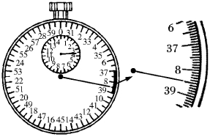
知识点 2
时间的测量
1．时间：基本单位是秒，符号是 s，常用停表测量．
2．时间常用单位：小时(h)、分(min).1 h＝60 min＝3 600 s.
218.5
[例1 ]如图 所示，秒表的读数为________s.

Slide 11
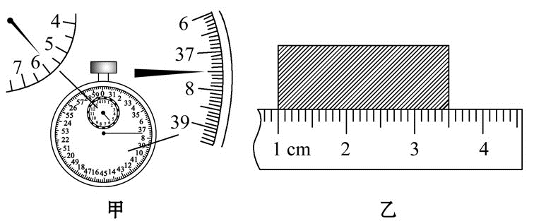
337.5
例1、①如图甲所示，秒表的读数为 .②如图乙所示，物体的长度为 .
2.50cm

Slide 12
知识点 3
误差
1．误差：测量时，受所用仪器和测量方法的限制，测量值和真实值之间总存在的差别．
2．对误差的理解
(1)误差只能减小，不能消灭．
(2)误差不是错误．测量错误是由于不遵守测量仪器使用规则、读数的粗心而造成的，是可以避免的．
3．减小误差的方法：多次测量求平均值，选用精密的测量工具，改进测量方法等．

Slide 13
[例 1]下列有关误差的说法中，正确的是(
A
)
A．多次测量取平均值可以减小误差
B．误差就是测量中产生的错误
C．只要认真测量，就可以避免误差
D．选用精密的测量仪器可以消除误差
【例2】用软尺测物体的长度，如果把尺拉得太紧，测得的结果将（ ）
A．偏小 B．偏大 C．不变 D．无法判定
A

Slide 14
知识点4
机械运动、参照物
1．机械运动：物体位置的变化叫做机械运动．自然界中的一
切物体都在做机械运动．
2．参照物：在描述一个物体运动和静止时，被选作标准的物体．
3．运动和静止的相对性
(1)自然界中的一切物体都在运动，无绝对静止的物体．
(2)物体的运动和静止都是相对于某个参照物而言的．
(3)由于选择的参照物不同，描述同一物体的运动时，结论
也可能不同．若研究对象相对于参照物位置发生变化，则研究对
象是运动的；若研究对象相对于参照物位置没有变化，则研究对
象是静止的．

Slide 15
[例 1]
1．下列现象中属于机械运动的是(
C
)
A．冰块融化 B．电灯发光 C．火箭升空 D．种子发芽
2．某旅游船在湖面上航行，小明坐在该旅游船的座位上．
如果说他是静止的，则选择的参照物是(
A．该旅游船 B．湖岸边的树C．湖中的水 D．远处的山峰
A
)

Slide 16
[例 2]小红在路上骑自行车，若说她是静止的，则选择的
参照物可能是(
C
)
A．迎面走来的行人
B．路旁的树木
C．小红骑的自行车
D．从身边超越的汽车

Slide 17
[例 3]平直的公路上，甲、乙、丙三人骑自行车沿风吹方向
行驶，但甲感觉顺风，乙感觉逆风，丙感觉无风．由此可判定，
三人中骑车速度最快的是____________．
点拨：甲、乙、丙三人骑自行车沿风吹方向行驶，当甲
行驶的速度小于风速时，甲感觉顺风；当乙行驶速度大于风速，
感觉是逆风，当丙行驶的速度与风速相等时，感觉无风，由此可
知乙的速度最快．
乙

Slide 18
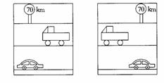
例4.根据图中提供的信息,请你判断卡车和轿车的运动情况.
图1
图2
根据我们的日常生活经验,你认为卡车_____,轿车______.(选填“运动”或“静止”)
运动
静止

Slide 19
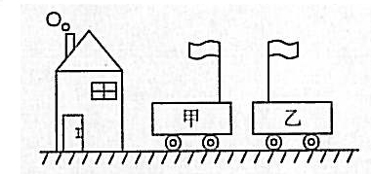
例5、看图中的烟和小旗，关于甲、乙两车相对于房子的运动情况，下列说法中正确的是（ ）
A．甲、乙两车一定向左运动
B．甲、乙两车一定向右运动
C．甲车可能运动，乙车向右运动
D．甲车可能静止，乙车向左运动
D

Slide 20
知识点 5
速度
1．比较物体运动快慢的方法
(1)在相同时间内，通过路程长的物体运动得快，通过路程
短的物体运动得慢．
(2)通过相同的路程，用的时间短的物体运动得快，用的时
间长的物体运动得慢．

Slide 21
2．速度
(1)物理意义：用来描述物体运动的快慢．
(2)定义：速度等于运动物体在单位时间内通过的路程．
(4)单位：国际单位制中为米每秒，符号为 m/s，
常用单位还
有 km/h.换算关系：1 m/s＝3.6 km/h.
了解一些常见物体的速度：
人步行：1m/s –1.5 m/s
声速: 340m/s
骑自行车：5m/s---
18km/h
3×10⁸m/s
光速:
汽车: 30m/s---
108km/h

Slide 22
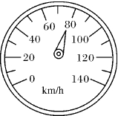
[例 1] 回答下列问题：
1．速度是表示物体________________的物理量，速度的单
位是________，交通运输中常用________做速度的单位．
2．2.5 m/s＝________km/h,18 km/h＝________m/s.
运动的快慢
m/s
km/h
9
5
3．图 是一辆在公路上行驶的车中的速度表，目前
指示的车速是________km/h ，以这样的速度行驶 40 km ，需
________h.
80
0.5

Slide 23
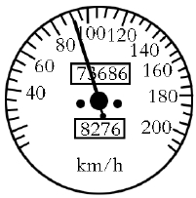
[例 2]一辆轿车在水平路面上匀速直线行驶，
轿车上的速
度表如图 所示．求：
(1)轿车行驶的速度是多少米每秒？
(2)在 2 min 内轿车行驶的路程是多少千米？

Slide 24
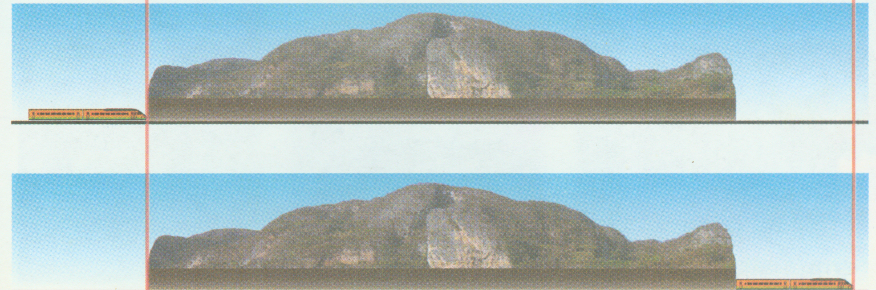
关于过桥（山洞、隧道等）的问题
一列长 360 m的火车，匀速通过一个长 1800 m的隧道，如果该火车的时速是 54km/h ,请问：
火车通过隧道需要多少时间？

Slide 25
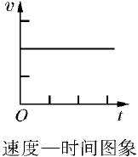
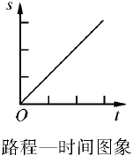
知识点 6
匀速直线运动
1．定义：物体沿着直线快慢不变的运动．
2．特征：物体运动的快慢不变、方向不变，即在任何时刻，
物体的运动状态都不改变．
3．两种图象
在匀速直线运动中，任何时刻的速度都是相同的，不能认为 v 与 s 成正比，v 与 t 成反比．
※

Slide 26
例1、课外活动时，小明和小华均在操场上沿直线进行跑步训练。在某次训练中，他们通过的路程和时间的关系如图所示，则下列说法中正确的是（ ）
D
A．两人都做匀速直线运动
B．两人都不是做匀速直线运动
C．前2s内，小明跑得较快
D．全程中，两人跑步的平均速度相同

Slide 27
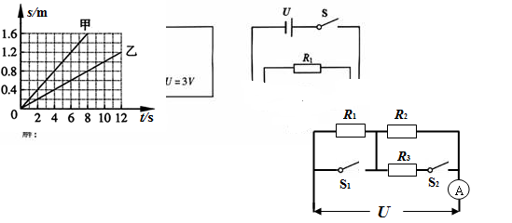
例2、甲、乙两物体同时同地向东做匀速直线运动，它们的s－t图像如图所示。由图像可知：
A．甲的速度小于乙的速度
B．经过6s，甲在乙前面1．2m处
C．以甲为参照物，乙向东运动
D．以乙为参照物，甲向东运动
D

Slide 28
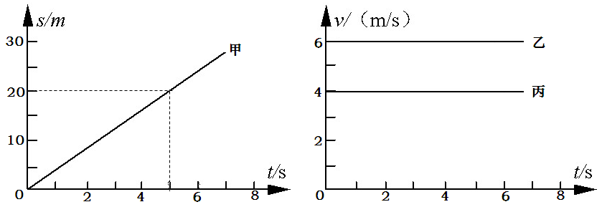
[例3]．甲、乙、丙三辆小车同时、同地向同一方向运动，它们运动的图像如图所示，由图像可知：运动速度相同的小车是 和 ；经过5s，跑在最前面的小车是 。
甲
丙
乙

Slide 29
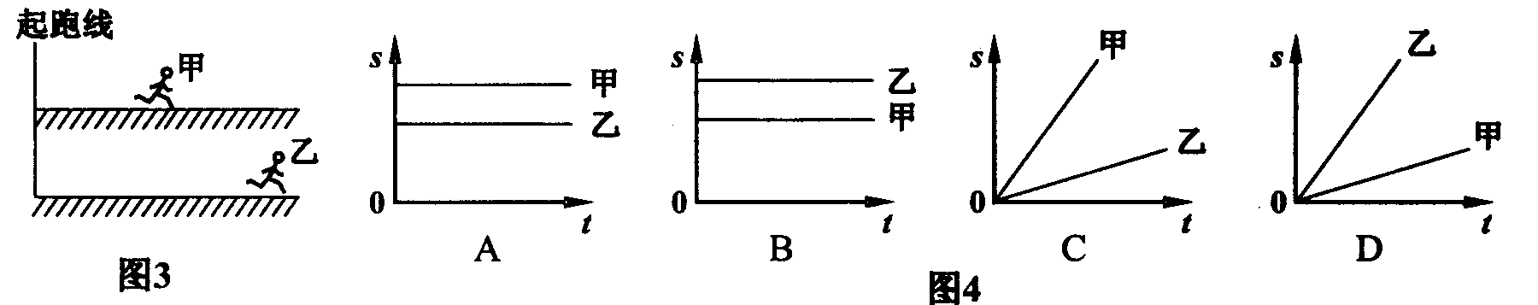
例4. 甲、乙两人同时从同一起跑线出发，同向做匀速直线运动，某时刻他们的位置如图1所示，图2中能正确反映两人运动距离与时间关系的是 ( )
D
图1
图2

Slide 30
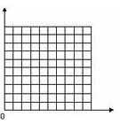
【例5】甲、乙两物体同时同地同方向开始做匀速直线运动，甲的速度大于乙的速度，它们的s-t图像为图中所示a、b、c三条图线中的两条，运动5秒甲、乙间的距离大于2米，则（ ）
A. 甲的s-t图一定为图线a B. 甲的s-t图可能为图线b
C. 乙的s-t图一定为图线c D. 乙的s-t图可能为图线a
A
S/米
a
8
6
b
4
c
2
t/秒
2
4
6
8
10
12

Slide 31
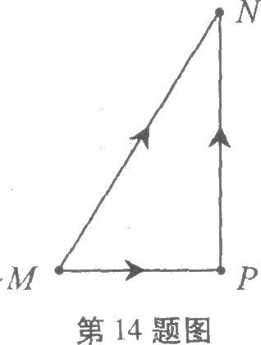
例6、我们可以用路程来描述物体的运动，还可以从初位置到末位置作出一条线段来表示物体位置的变化。如图，某物体分别滑两条路径从M点运动到N点：第一次先从M到P，再从P到N；第二次直接从M到N，则物体的两次运动 ( )
A．路程相等，位置韵变化相同
B．路程不等，位置的变化不同
C．路程相等，位置的变化不同
D．路程不等，位置的变化相同
D

Slide 32
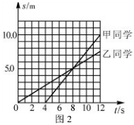
【例7】甲乙两同学沿平直路面步行，他们运动的路程随时间变化的规律如图所示，下列说法中不正确的是
A．甲同学比乙同学晚出发4s.
B.4s-8s内，甲乙同学都做匀速直线运动
C．0-8s内．甲乙两同学运动的路程相等
D.8s末甲乙两同学速度相等
D

Slide 33
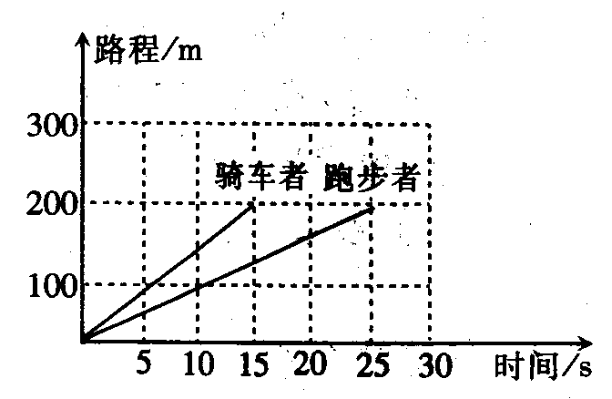
例8.如图所示，是一个骑自行车的人与一个跑步的人运动的路程与时间变化的图线，根据该图线能够获得合理的信息有：
示例：信息一，他们同时开始运动；
信息二： ；
信息二： 。
骑车者和跑步者都在做匀速直线运动
骑车者的速度比跑步者速度快

Slide 34
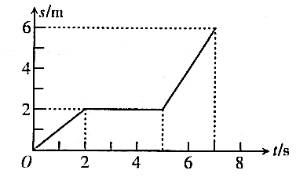
例9．某学习小组对一辆在平直公路上做直线运动的小车进行观测研究。 他们记录了小车在某段时间内通过的路程与所用的时间，并根据记录的数据绘制了如图所示的路程—时间图像。你从该图中可获得哪些信息？
（1） 。
（2） 。
（3） 。

Slide 35
知识点 7
变速直线运动的平均速度
1．定义：在变速直线运动中，物体通过一段路程 s 和所用
时间 t 的比值．
[例1 ]在学校运动会上，小明参加的项目是百米赛跑．起
跑后，小明越跑越快，最终以 12.5 s 的优异成绩获得冠军．关于
C
)
上述小明的百米赛跑过程，下列说法正确的是(
A．小明在前 50 m 一定用了 6.25 s
B．小明每秒钟通过的路程都是 8 m
C．小明的平均速度是 8 m/s
D．小明的平均速度是 8 km/h

Slide 36
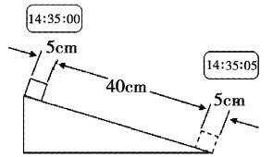
例2、用斜面和滑块做“测物体的平均速度”实验，当滑块自顶端出发时开始计时，滑至斜面底端时停止计时，如图所示。此过程中，滑块的平均速度是
A．10cm/s B．9cm/s C．8cm/s D．7cm/s
B

Slide 37
[例 3]一小车以 30 m/s 的速度匀速行驶，司机突然发现前方
有紧急情况，经过 0.6 s 开始刹车，又经 4.4 s 滑行 52 m 后停止，
则从发现情况到车停止，平均速度为____________．
14 m/s

Slide 38
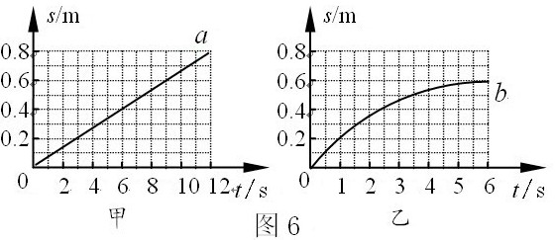
【例4】 重力相同的a、b两件货物在两台吊车钢索的牵引下竖直向上运动，它们运动的s-t图像分别如图6甲、乙所示，则在图像描述的运动过程中：
A.它们都做匀速直线运动
B.a货物所受重力和钢索对它的牵引力是一对作用力与反作用力
C.b货物所受重力和钢索对它的牵引力是一对平衡力
D.前6秒内，a货物运动的平均速度小于b货物运动的平均速度
D

Slide 39
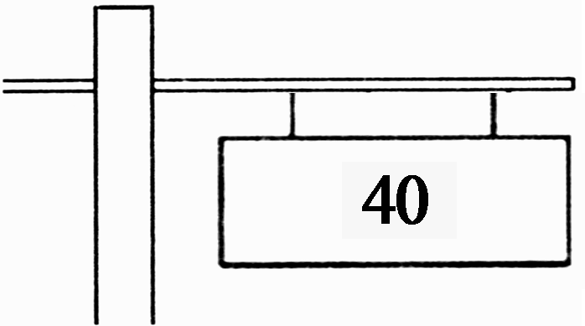
【例5】“五·一”期间，小明一家开车外出旅游，途中看到如图所示的限速牌。小明用了10min的时间通过了这段10km长的限速路段，请你通过计算说明他超速了吗？近期，我国又加大了对超速和酒后驾车的查处力度。请你写一句相关的警示语，以提醒司机朋友一定要按交通法规驾车。
解：小明开车的速度为 v=s/ t =10km/ 1 6 h =60km/h＞40km/h
所以超速．
在驾车过程中，注意不要超载，超员，不要酒后驾驶．
为了你和他人的安全，饮酒不开车，开车不饮酒．

Slide 40
【例6】甲乙两地的距离是900km，一列火车从甲地早上7:30出发开往乙地，途中停靠了几个车站，在当日16:30到达乙地。列车行驶途中以144km/h的速度匀速通过长度为400m的桥梁，列车全部通过桥梁的时间是25s。求：
（1）火车从甲地开往乙地的平均速度是多少千米每小时？
（2）火车的长度是多少米？
解：（1）火车从甲地开往乙地的平均速度
（2）火车过桥时，由 得

Slide 41
【例7】．人快步行走的速度大约是2.5m/s，汽车在一般城市道路上的行驶速度大约是10m/s，人要安全横穿15m宽的道路，并且要求预留8s的安全时间。
（1）人快步穿过马路所需的时间是多少？（2）人至少要离行驶的汽车多远时横穿马路才能保证安全？
s=v车（t人+t）=10m/s（6s+8s）=140m

Slide 42
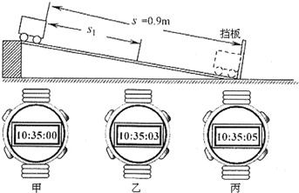
刻度尺
停表
【例8】测量小车运动的平均速度需要的测量工具有 __ ___、___ ___ ．
如图所示的是测平均速度时的某次实验过程．图中秒表的设置是“时：分：秒”，甲、乙、丙分别对应了小车在起点、路程中点、终点位置的时间．小车通过全过程的平均速度V= ______m/s，s1的路程正好是全部路程的一半，小车通过上半段路程的平均速度v=_______ m/s．
0.18
0.15

Slide 43
例9、场地自行车赛的赛道是圆形的，该圆形赛道的半径为R，甲、乙两运动员沿赛道骑自行车的速度为V1和V2，且V1>V2，两同学在同一起点开始沿相同方向
骑自行车，则两人第一次相遇的时间是___________（用题中字母表示结果）。

Slide 44
1、随着航天技术的飞速发展，我国已成功实现多次载入航天飞行。在火箭推动飞船上升阶段，航天员是被固定在飞船座舱内的。在这一阶段下列说法正确的是 （ ）
A．以飞船为参照物航天员是静止的
B．以地面为参照物航天员是静止的
C．以火箭为参照物航天员是运动的
D．以火箭为参照物飞船是运动的
A

Slide 45
2、在一直线轨道上的甲、乙两列火车，以甲车为参照物，得出乙车向东运动的结论。若以地面为参照物，乙车的运动情况是（ ）
A. 一定向东运动
B. 一定向西运动
C. 一定静止不动
D. 向东、向西运动或静止均有可能
D

Slide 46

3、如图3所示，小婷乘汽车到姥姥家去度假，汽车在平直公路上行驶。小婷的感觉是：远处的村庄相对于电线杆在向____运动；近处的小树相对于电线杆在向____运动；电线杆周围的景物看起来好像在绕电线杆做____时针转动。
前
后
顺

Slide 47

4、观察如图所示的小旗,关于甲、乙两船相对于楼房的运动情况，下列说法正确的是（ ）
A.甲船向右运动,乙船一定静止
B.甲船向左运动,乙船一定运动
C.甲船向右运动,乙船可能静止
D.甲船向左运动,乙船可能运动
C

Slide 48
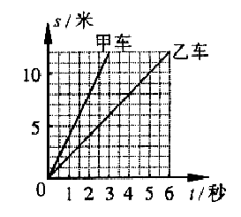
5、P、Q是同一直线上相距10m的两点，甲、乙两小车从P点出发向Q运动，它们运动的s-t图像如图16所示，由图像可知( )
A．甲车速度小于乙车速度
B．经过6s，乙车离P点10m
C．甲车比乙车早3s通过Q点
D．经过3s，甲、乙两车相距6m
D

Slide 49
6、由于钢的热胀冷缩，用同一把钢制刻度尺去测量同一块玻璃，在冬天和在夏天的测量结果比较（ ）
A. 一样大
B. 夏天的测量结果大一些
C. 冬天的测量结果大一些
D. 无法判定
C

Slide 50
7、从匀速直线运动的速度公式 v =
得出的结论，正确的是( )
A.速度与路程成正比
B.速度与时间成反比
C.速度不变，路程与时间成正比
D.速度与路程成反比
C

Slide 51
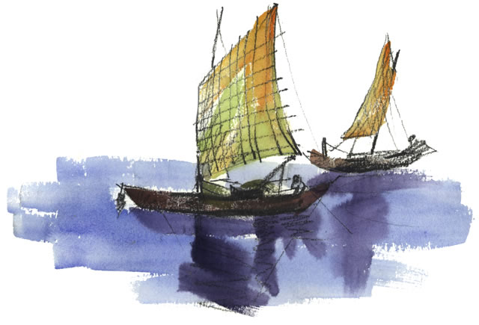
9.李白在诗句:“两岸青山相对出,孤帆一片日边来.”这两句诗中描写“青山”和“孤帆”运动所选的参照物分别是 ( )
A.帆船和河岸 B.河岸和帆船
C.青山和太阳 D.青山和划船的人
A

Slide 52
10.有位诗人坐船远眺,写下了著名诗词“满眼风光多闪烁,看山恰似走来迎,仔细看山山不动,是船行.”诗人在诗词中前后两次对山的运动的描述,所选的参照物分别是 ( )
A 地面和船 B 船和地面
C 山和船 D 都是地面
B

